Slide 1



Sostenibilidad aplicada al sistema productivo

Slide 2
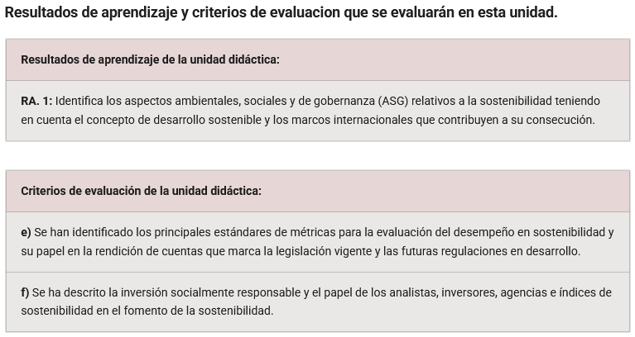

Slide 3



UT3
Sostenibilidad aplicada al sistema productivo – 2º CFGM

Slide 4
UT3
Sostenibilidad aplicada al sistema productivo – 2º CFGM

Slide 5
UT3
Sostenibilidad aplicada al sistema productivo – 2º CFGM

Slide 6
UT3
Sostenibilidad aplicada al sistema productivo – 2º CFGM

Slide 7
UT3
Sostenibilidad aplicada al sistema productivo – 2º CFGM

Slide 8
UT3
Sostenibilidad aplicada al sistema productivo – 2º CFGM

Slide 9
UT3
Sostenibilidad aplicada al sistema productivo – 2º CFGM

Slide 10
UT3
Sostenibilidad aplicada al sistema productivo – 2º CFGM

Slide 11
UT3
Sostenibilidad aplicada al sistema productivo – 2º CFGM

Slide 12
UT3
Sostenibilidad aplicada al sistema productivo – 2º CFGM

Slide 13
UT3
Sostenibilidad aplicada al sistema productivo – 2º CFGM

Slide 14
UT3
Sostenibilidad aplicada al sistema productivo – 2º CFGM

Slide 15
UT3
Sostenibilidad aplicada al sistema productivo – 2º CFGM

Slide 16
UT3
Sostenibilidad aplicada al sistema productivo – 2º CFGM

Slide 17
UT3
Sostenibilidad aplicada al sistema productivo – 2º CFGM

Slide 18
UT3
Sostenibilidad aplicada al sistema productivo – 2º CFGM

Slide 19

Preguntas Dudas y Sugerencias
UT3
Sostenibilidad aplicada al sistema productivo – 2º CFGM

